Slide 1
Kamil Stoch
„O postanowieniach noworocznych”

Slide 2
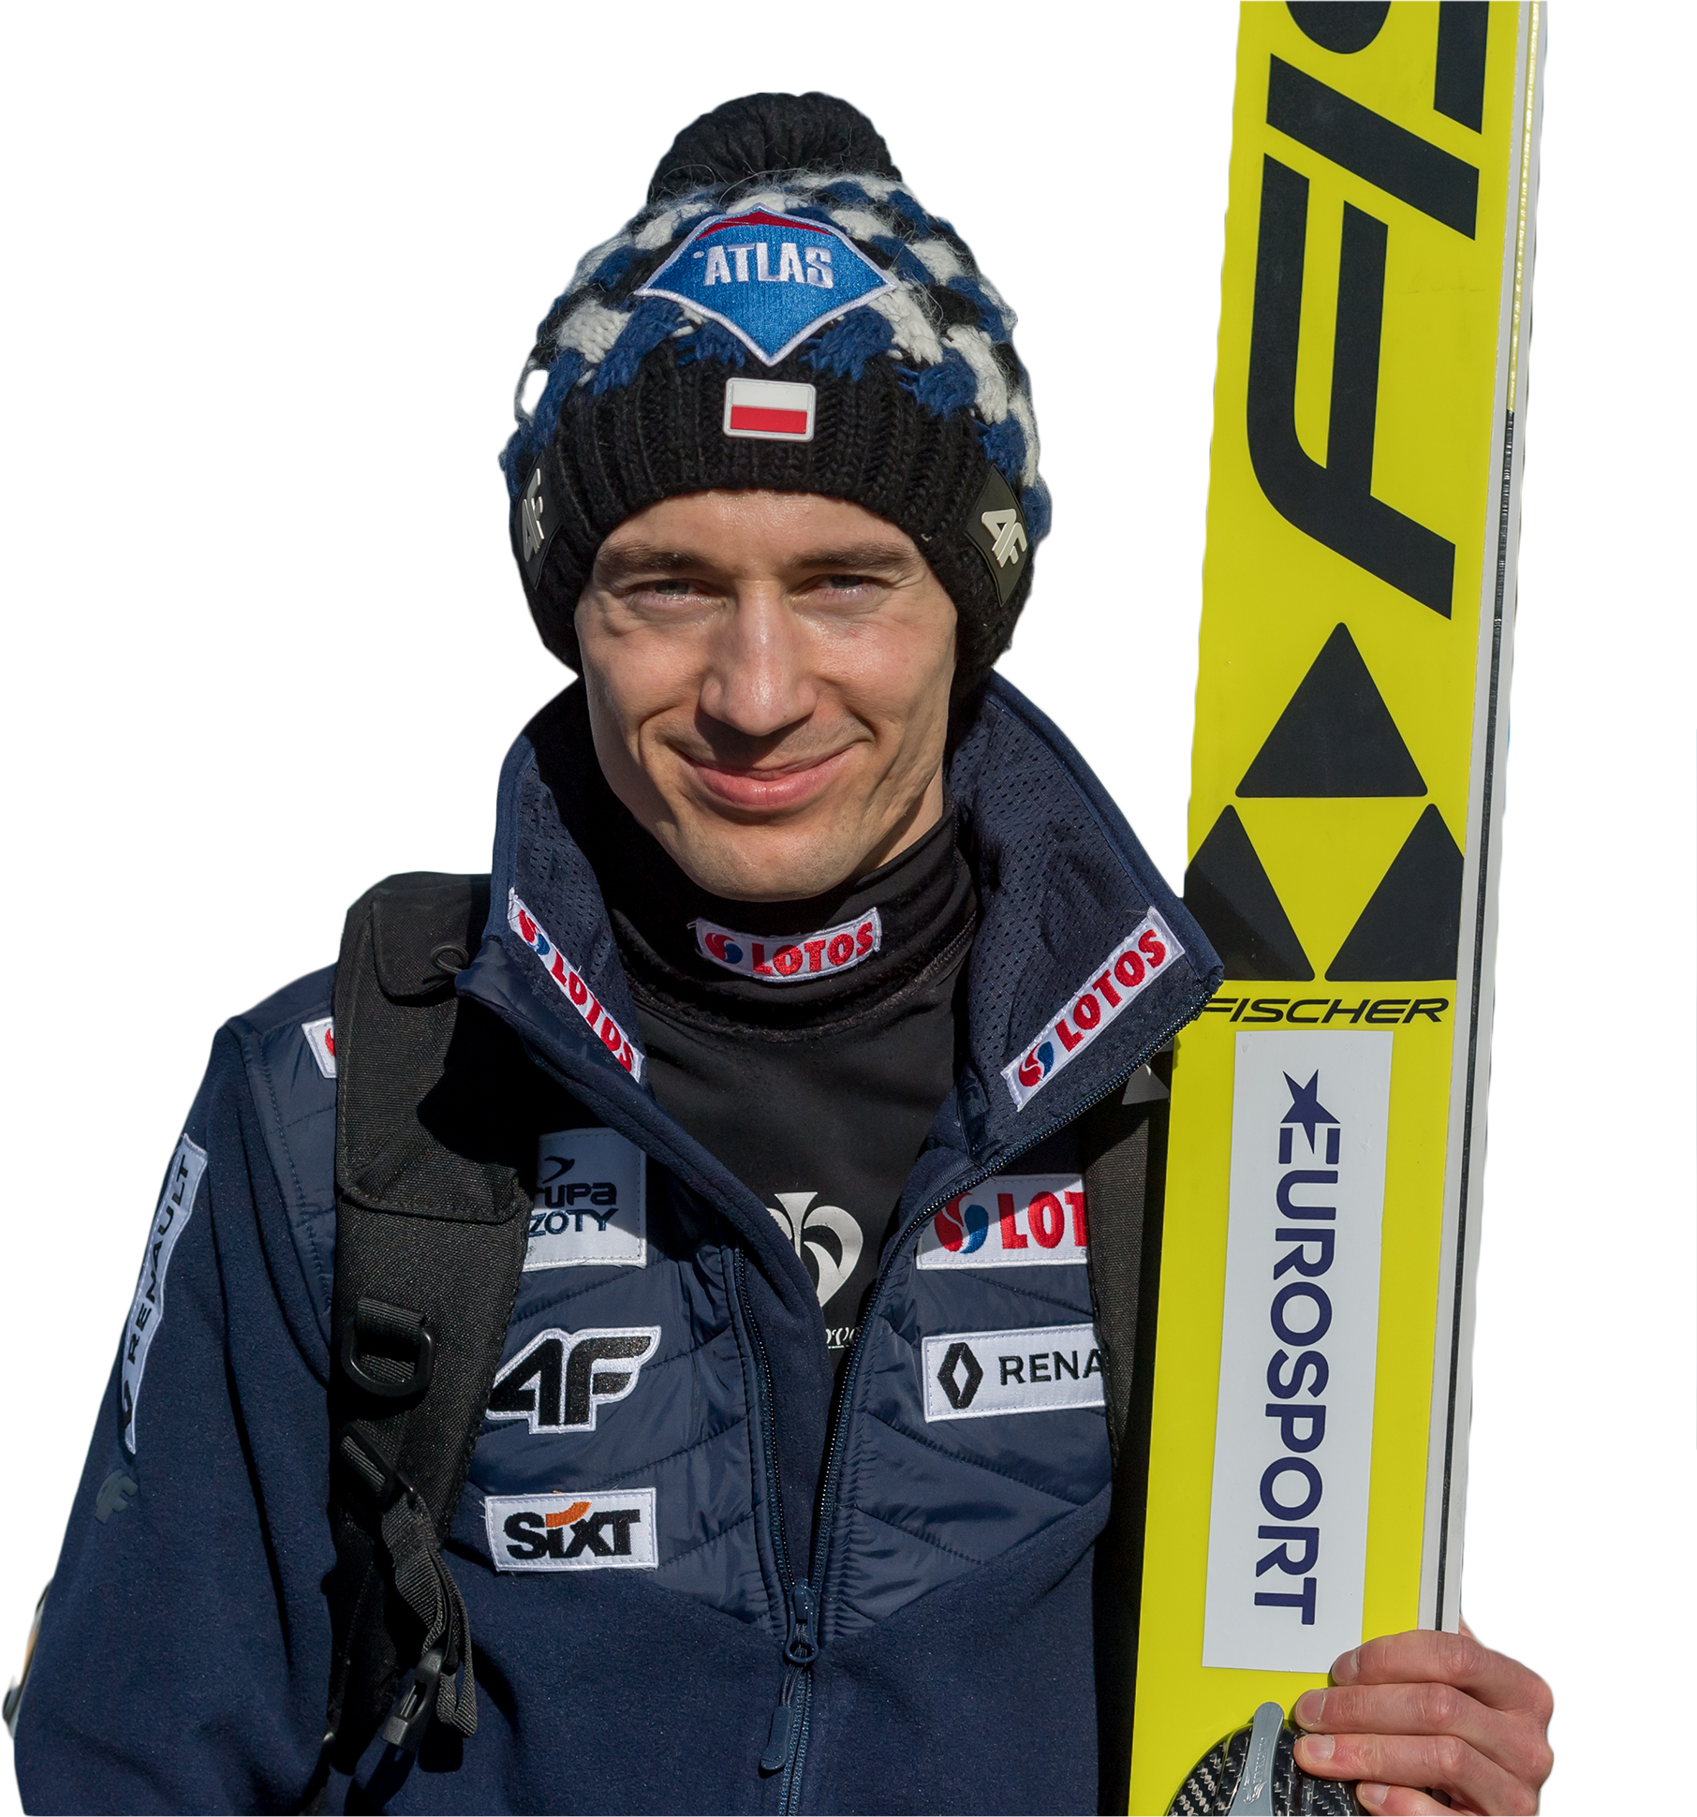
KAMIL
STOCH

Slide 3
Kamil Stoch
Urodził się 25 maja 1987 r. w Zakopanem.
Polski skoczek narciarski.
Zawodnik klubu KS Eve-nement Zakopane.
Reprezentant Polski w skokach narciarskich:
trzykrotny mistrz olimpijski - czwarty najbardziej utytułowany polski sportowiec w historii igrzysk.

Slide 4
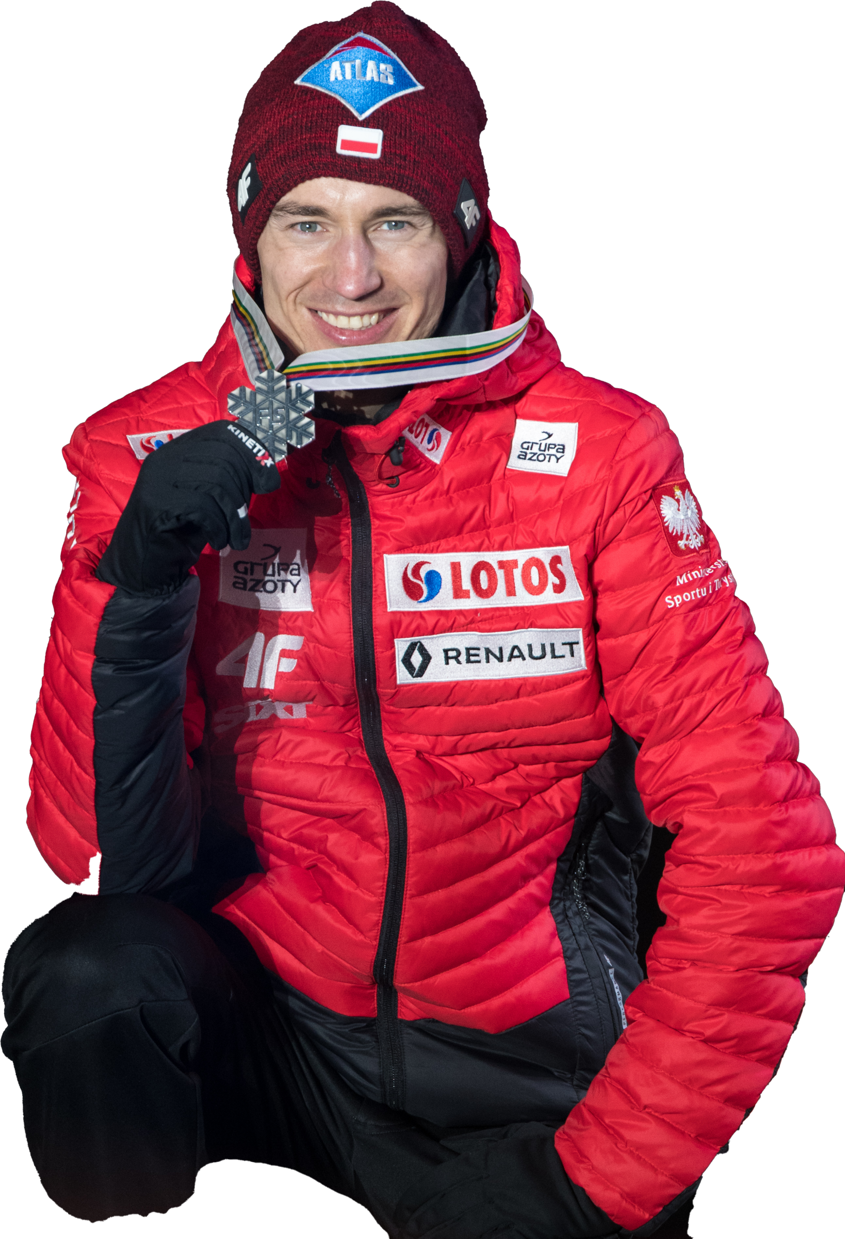
Sukcesy
Pięciokrotny olimpijczyk,
trzykrotny indywidualny mistrz olimpijski (dwa tytuły w 2014 i jeden w 2018 roku) oraz drużynowy brązowy medalista olimpijski z 2018 roku,
indywidualny mistrz świata z 2013 i wicemistrz z 2019 roku,
drużynowy mistrz świata z 2017 r.
trzykrotny drużynowy brązowy medalista MŚ (2013, 2015 i 2021).

Slide 5
Wiara daje mi siłę.
Link

Slide 6
Grupa I
https://learningapps.org/watch?v=p1892by4j23

Slide 7
Grupa II
https://learningapps.org/watch?v=pj1d4xi8523

Slide 8
Cel według metody SMART
 | PRZYKŁAD
specyficzny (specific) – sprecyzowany i konkretny, | W tym roku szkolnym zdobędę ocenę bardzo dobrą z historii.
mierzalny (measurable) – tak, byśmy byli w stanie ocenić nasze postępy, | W każdy piątek lub sobotę zrobię powtórkę z lekcji w danym tygodniu, poproszę mamę lub brata o „przepytanie” mnie.
osiągalny (achievable) – możliwy do zrealizowania przez nas, | Jeśli zaliczę sprawdziany na oceny bardzo dobre mam duże szanse na taką ocenę na koniec roku.
adekwatny (relevant) – powinien być „nasz”, dopasowany do naszych możliwości, | Uczenie się historii jest dla mnie bardzo ciekawe i przychodzi mi łatwo.
określony w czasie (time-bound) – jego realizacja powinna być umieszczona w konkretnych ramach czasowych, | Zdobędę bardzo dobre oceny cząstkowe i na koniec roku otrzymam ocenę bardzo dobrą.

Slide 9
Dziękuję za uwagę!

Slide 10
Źródła
Slajd 2:
By Ailura, CC BY-SA 3.0 AT, CC BY-SA 3.0 at, https://commons.wikimedia.org/w/index.php?curid=76981033
Slajd 4:
By Granada - Own work, CC BY-SA 4.0, https://commons.wikimedia.org/w/index.php?curid=77035234
Slajd 5:
By Marzecky - Own work, CC BY-SA 4.0, https://commons.wikimedia.org/w/index.php?curid=50138100

